Slide 1
Подготовка к устной части ОГЭ по английскому языку: выполнение заданий (из опыта работы)
Мушкадинова Елена Юрьевна,
учитель английского языка МБОУ «Хиславичская СШ»
15 августа 2016г.

Slide 2
Актуальность
С 2016 года – два экзамена по выбору за
курс основной средней школы (9 класс)
Изменение формата устной части ОГЭ
Новая форма проведения устной части
экзамена по английскому языку(компьютеризированный экзамен)
Ограниченный выбор пособий по подготовке к новому формату экзамена

Slide 3
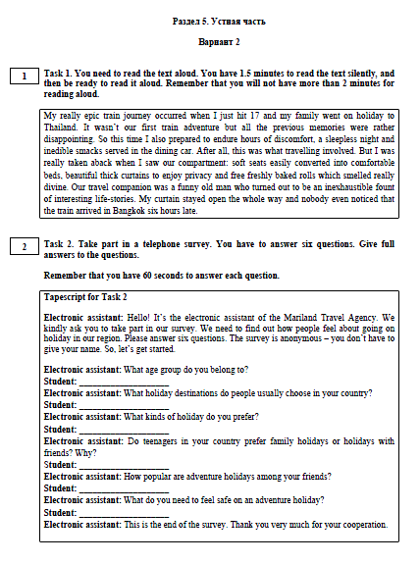
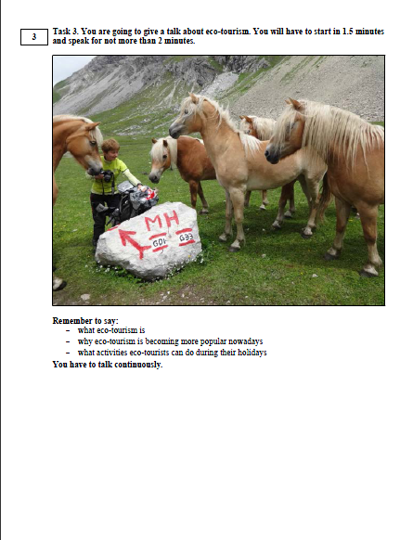
Устная часть ОГЭ в новом формате
Чтение текста вслух
Тематическое монологическое высказывание
Условный диалог-расспрос

Slide 4
Что оценивается в Задании 1
• Умение выразительного чтения
• Произносительные навыки
– Паузы
– Фразовое ударение
– Интонационные контуры
– Произношение слов
– Ударение в словах
• Допускается не более ПЯТИ фонетических
ошибок, в том числе ОДНА-ДВЕ ошибки,
искажающие смысл
• Максимальный балл – 2 балла
Чтение текста вслух

Slide 5
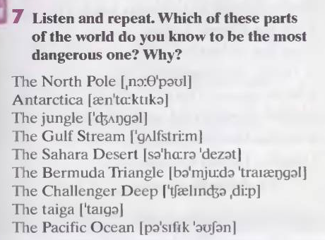
Пример из УМК “Enjoy English – 9”
Интонационные контуры
Произношение слов
Ударение в словах

Slide 6
Памятка «Основные принципы чтения вслух»
Повторяем правила чтения
Ищем слова, вызывающие трудности
Расставляем паузы
Расставляем фразовое ударение
Читаем за диктором
Закончи предложение

Slide 7
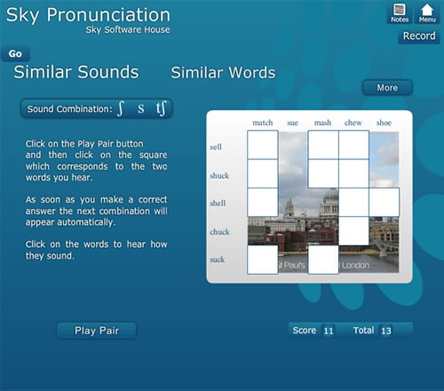
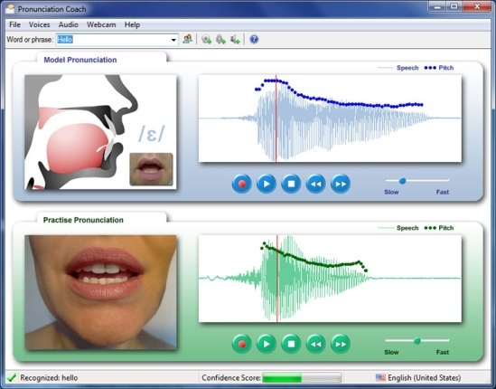
Использование мультимедийных программ при обучении говорению
Sky Pronunciation
Pronunciation Coach

Slide 8
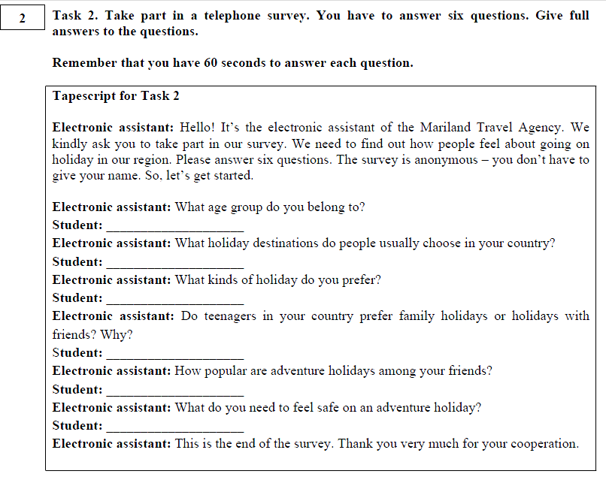
Task 2 Условный диалог-расспрос

Slide 9
Что оценивается в Задании 2
Коммуникативная составляющая ответа
Полнота ответа
Допускаются лексические, грамматические и фонетические погрешности, не затрудняющие восприятия
Максимальный балл – 6 баллов
Диалог-расспрос

Slide 10
Тренировочные упражнения
Работа в парах по заданной теме
Предложить готовый диалог учащимся, убрав из него ответы, тем самым дать возможность учащимся самим ответить на вопросы, затем дать вариант оригинала.
Научить учащихся ориентироваться в диалогах, находя фразы, заканчивая предложения
Отрабатывать интонацию ответа на различные типы вопросов
Научить учащихся при ответе на вопросы, которые предполагают высказывание собственного мнения, использовать разнообразные реплики и клише I think, I believe, in my opinion, to my mind, it’s well known
Пользоваться выражениями согласия, несогласия, сомнения, просьбы, вежливого отказа
Понимание и умение пользоваться этикетными фразами страны изучаемого языка

Slide 11
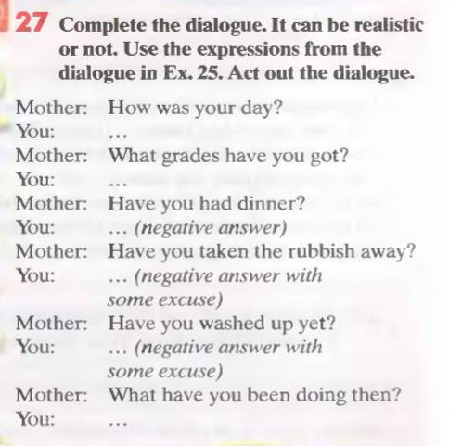
Пример из УМК “Enjoy English – 9”
Работа в парах по заданной теме
Ответы на вопросы с использованием разнообразных реплик и клише I think, I believe, in my opinion, to my mind, it’s well known
Ответы на аудиовопросы по теме с использованием разнообразных реплик и клише

Slide 12
Task 3 Тематическое монологическое высказывание

Slide 13
Что оценивается в Задании 3
Решение коммуникативной задачи – даны развернутые ответы на все вопросы – 3 балла max
10-12 фраз, 8-9 фраз, 6-7 фраз, 5 и менее фраз
Организация высказывания – наличие вступительной и заключительной фразы, завершенность высказывания, правильное использование средств логической связи
Языковое оформление
допускается не более ЧЕТЫРЕХ негрубых
лексико-грамматических И/ИЛИ не более ТРЕХ
негрубых фонетических ошибок
Максимальный балл – 7 баллов
Монолог по теме

Slide 14
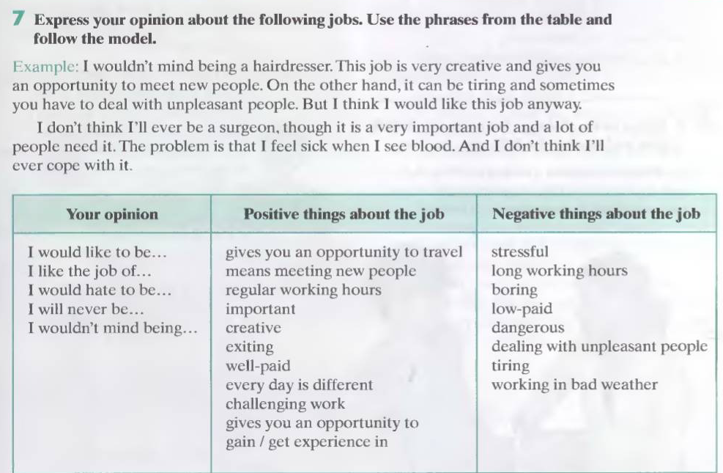
Тренировочные упражнения
Схема ответа
Вступление — ответ на вопросы по порядку — заключение + тематические выражения и слова-связки.
Монолог по теме

Slide 15
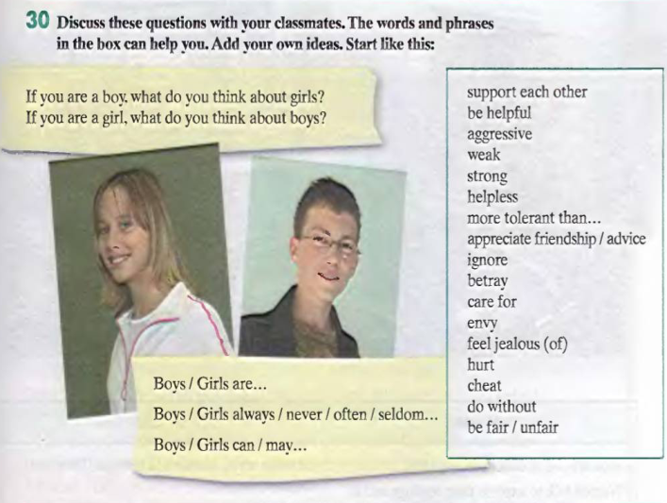
Тренировочные упражнения для неподготовленной речи
придумать заголовок к тексту и обосновать;
описать картину, которая не связана с изучаемой темой;
составить ситуацию с опорой на ранее прочитанное, услышанное;
определить суть высказывания;
охарактеризовать действующих лиц, место действия;
составить краткое объявление, тексты открыток.
Монолог по теме

Slide 16
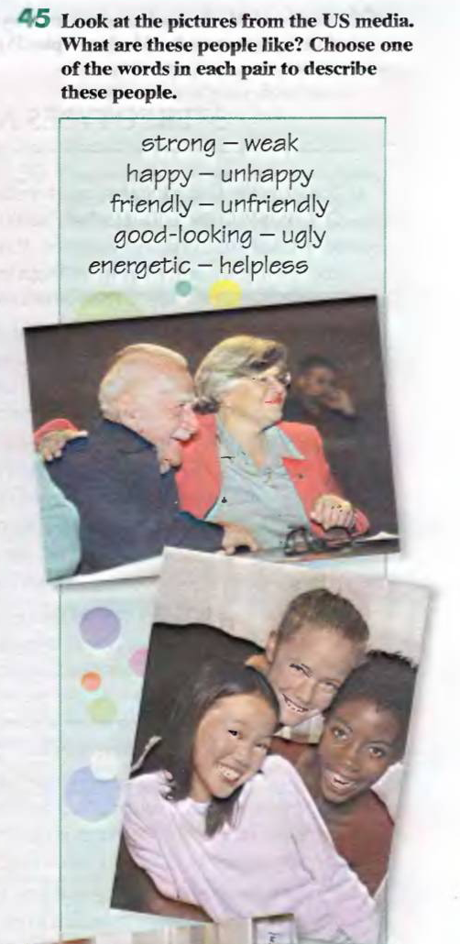
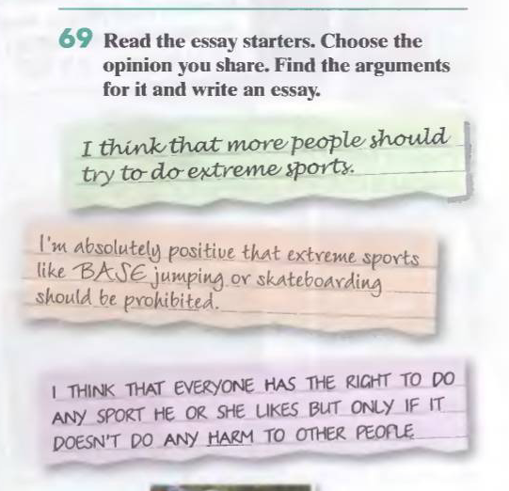
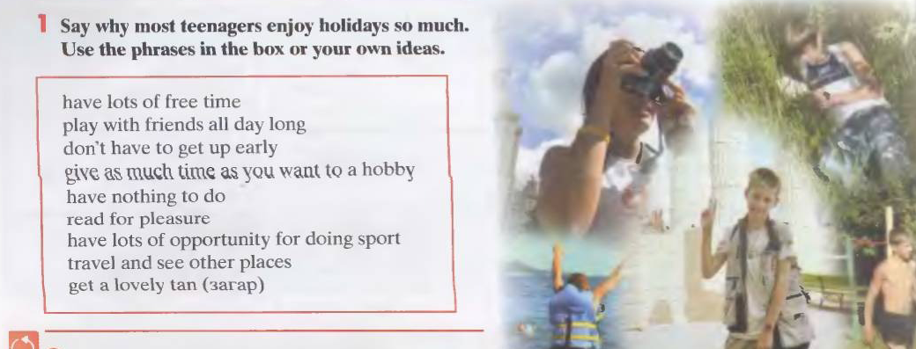
Пример из УМК “Enjoy English – 9”
Описание фото, которые не связаны с изучаемой темой
Суть высказывания
Составьте несколько предложений устойчивыми выражениями

Slide 17
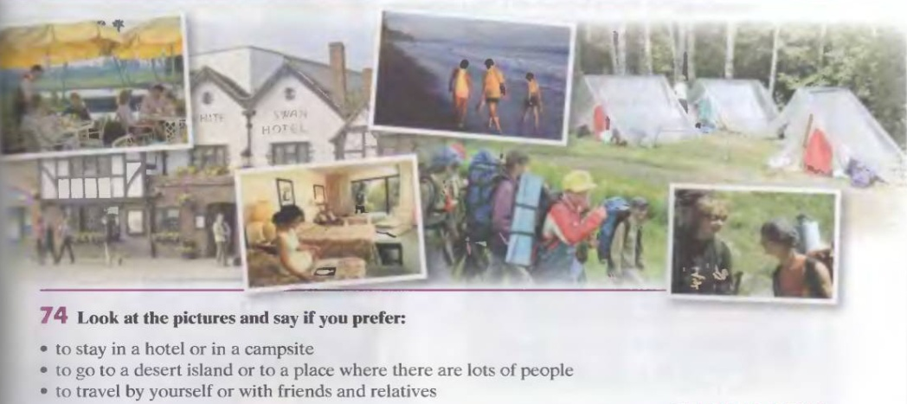
Пример из УМК “Enjoy English – 9”
Составьте список клише для высказывания со зрительной опорой
Подберите как можно больше прилагательных к словам
Подберите синонимы – антонимы
Опишите
Выскажите своё мнение, ответив на 3 вопроса
Предложите развёрнутую аргументацию (3-4 фразы)

Slide 18
Использование примерных вариантов ОГЭ по английскому языку (устная часть). Ознакомление с заданиями, комментарии к ним
А.В. Мишин
Английский язык. Основной государственный экзамен. Устная часть. – М.: Просвещение, 2016. – 36 с. : ил.
Р.П. Мильруд
ОГЭ. Английский язык : Устная часть. Тренировочные тесты: учебное пособие - Обнинск : Титул,
2016.- 24 с.: ил.
Пособия

Slide 19
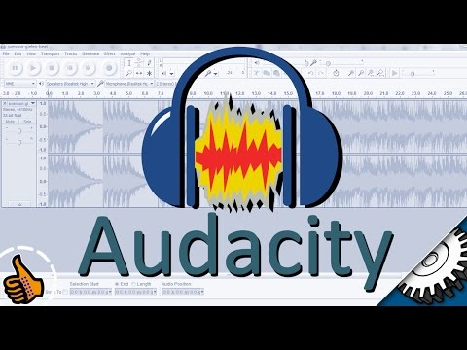
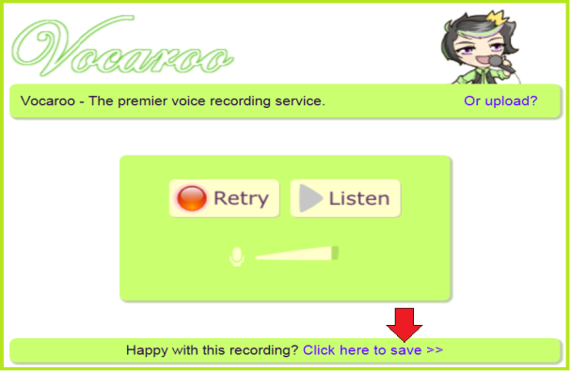
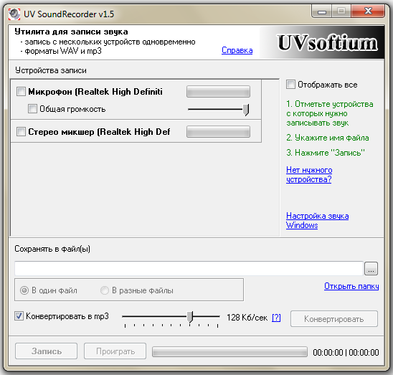
Использование ПО и серверов для записи голоса в рамках заданного форматом экзамена времени
Программа AUDACITY
http://vocaroo.com/
Утилита для записи голоса UV Sound Recorder
ПО и онлайн сервер

Slide 20
Результаты ОГЭ по английскому 2016
Фамилия | Имя | Отчество | Устная часть
Осипенкова | Анастасия | Александровна | 2(2)6(6)3(3)2(2)1(2)
 |  |  | 14 баллов из 15 баллов

Slide 21
Спасибо за внимание!

Slide 22
Источники
Елухина Н. В. Устное общение на уроке, средства и приемы его организации / Н. В. Елухина // Иностранные языки в школе. – 2010. - № 4. – С. 20-22.
Ю.С. Веселова: ОГЭ-2016 Английский язык (+ CD) - Интеллект-Центр, 2016 г.
А.В. Мишин Английский язык. Основной государственный экзамен. Устная часть. – М.: Просвещение, 2016. – 36 с. : ил.
Р.П. Мильруд ОГЭ. Английский язык : Устная часть. Тренировочные тесты: учебное пособие - Обнинск : Титул, 2016.- 24 с.: ил.

